Slide 1




PHÒNG GIÁO DỤC VÀ ĐÀO TẠO QUẬN LONG BIÊN
TRƯỜNG MẦM NON GIANG BIÊN
LĨNH VỰC PHÁT TRIỂN THẨM MỸ
Đề tài: Vẽ cái trống
Lứa tuổi: Mẫu giáo nhỡ B4
Giáo viên: Nguyễn Thị Thường
Nguyễn Minh Yến

Slide 2


1. Ổn định tổ chức :
Bài hát Đêm trung thu.

Slide 3
Đàm thoại về nội dung bài hát.

Slide 4

2. Phương pháp và hình thức tổ chức:
Quan sát tranh mẫu

Slide 5
HĐ2: Hướng dẫn trẻ thực hiện:

Slide 6
HĐ2: Trẻ thực hiện:

Slide 7
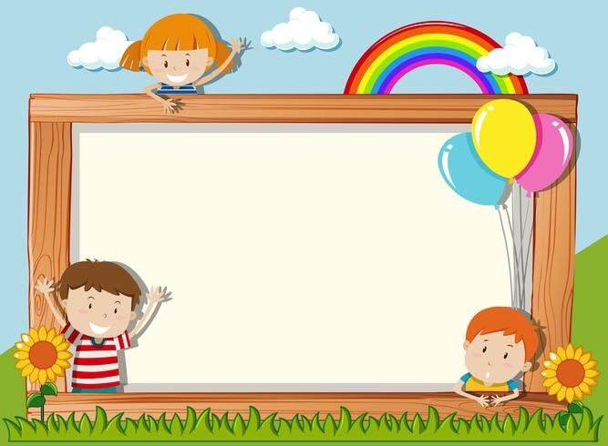



CHÀO TẠM BIỆT

